Slide 1
BottleNeck
Automatisation de la chaîne de transformation et d'analyse de données
Pipeline Kestra complet : nettoyage, jointure, chiffre d'affaires, détection des vins premium, planification automatique
Dorra — Data Engineer

Slide 2
Contexte de la mission
BottleNeck
Mon rôle
Marchand de vin en ligne et auprès d'entreprises
Deux systèmes de données distincts : ERP (stock/prix) et CMS (ventes web)
Une première analyse manuelle réalisée par Stéphane, Data Analyst
Automatiser la chaîne manuelle de Stéphane avec Kestra
Fiabiliser chaque étape par des tests automatiques
Livrer 3 extractions mensuelles : rapport CA, vins premium, vins ordinaires
Planifier l'exécution automatique le 15 de chaque mois à 9h

Slide 3
La démarche à industrialiser
1
2
3
4
Nettoyage
→
Jointure
→
Chiffre d'affaires
→
Z-score
Suppression des valeurs manquantes et dédoublonnage des 3 fichiers sources
Fusion erp + web via le fichier liaison (clés : product_id / sku)
Calcul du CA par produit et du CA total sur les données fusionnées
Identification des vins premium (z-score > 2) et ordinaires
Source : démarche transmise par Laurent (manager Data) — basée sur le travail de Stéphane, Data Analyst

Slide 4
Logigramme de l'automatisation
Conçu sur Draw.io — 3 nettoyages en parallèle, puis flux séquentiel, chaque étape validée par un test
erp.xlsx
liaison.xlsx
web.xlsx
Nettoyage +
dédoublonnage
Nettoyage +
dédoublonnage
Nettoyage +
dédoublonnage
Test qualité
Test qualité
Test qualité
Jointure
Test jointure
Calcul du CA + test
Détection z-score + test
Rapport CA
(.xlsx)
Vins premium
(.csv)
Vins ordinaires
(.csv)

Slide 5
Architecture technique sur Kestra
Parallel + WorkingDirectory
Namespace Files
Les 3 nettoyages (erp/web/liaison) tournent en parallèle (tâche Parallel), chacun dans son propre WorkingDirectory pour charger les fichiers sources
Les 3 fichiers sources et les scripts sont déposés une fois dans Kestra ; il suffira de les remplacer chaque mois
Planification + résilience
Switch de routage
Déclenchement automatique via cron (15 du mois, 9h), retry (3 tentatives) sur chaque tâche, alerte automatique en cas d'échec
Une tâche de comptage (toujours en succès) puis une tâche de vérification dédiée décident du chemin : s'il y a au moins un vin premium, extraction des deux catégories ; sinon, extraction des ordinaires seuls + alerte

Slide 6
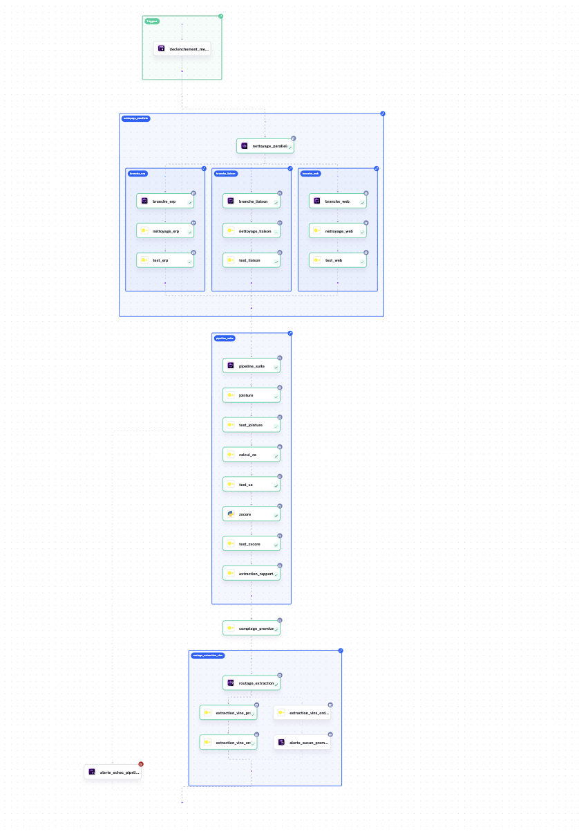
Topologie du workflow dans Kestra
Capture d'écran réelle de Kestra (onglet Topology) — déclencheur, nettoyages en parallèle (3 branches), suite du pipeline, comptage et Switch de routage des extractions

Slide 7
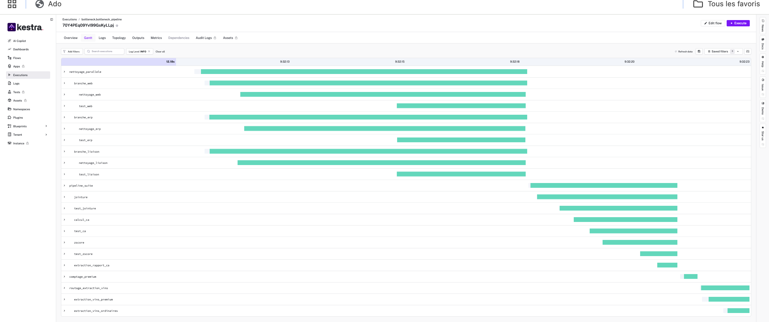
Exécution complète réussie
Exécution réelle et complète (capture Kestra) — les 3 nettoyages tournent bien en parallèle (barres alignées), puis jointure → CA → z-score → Switch → extractions premium/ordinaires, toutes en succès

Slide 8
Tests et résilience
✓
Absence de doublons
Sur erp, web et liaison, après nettoyage
✓
Absence de valeurs manquantes
Sur les clés primaires de chaque fichier source
✓
Cohérence de la jointure
Aucune ligne perdue ou dupliquée par le JOIN
✓
Cohérence du chiffre d'affaires
Somme du détail par produit = total calculé
✓
Cohérence du z-score
Classification premium/ordinaire respecte bien le seuil de 2
Chaque test utilise la fonction error() de DuckDB : un contrôle échoué fait échouer la tâche, déclenche jusqu'à 3 tentatives (retry), puis une alerte automatique si l'échec persiste — plutôt que de laisser passer une donnée invalide.

Slide 9
Résultats validés
Étape | Attendu (Laurent) | Obtenu
erp nettoyé | 825 lignes | 825 ✓
liaison nettoyé | 825 lignes | 825 ✓
web nettoyé | 1428 lignes | 1428 ✓
web dédoublonné | 714 lignes | 714 ✓
Fichier fusionné | 714 lignes | 714 ✓
CA total | 70 568,60 € | 70 568,60 € ✓
Vins premium | 30 | 30 ✓
Chaque chiffre a été vérifié sur les données réelles avant intégration dans Kestra, puis confirmé en exécution

Slide 10
Défis techniques rencontrés
Données hétérogènes
Dédoublonnage ambigu
Un produit « bon cadeau » avait un identifiant texte, pas numérique — corrigé en forçant la lecture en texte puis reconversion ciblée (TRY_CAST)
Le fichier web contient 2 lignes par produit avec des chiffres de vente parfois différents — résolu en priorisant explicitement la ligne « product »
Partage de fichiers entre moteurs
Condition du Switch
Un script Python isolé ne trouvait jamais le fichier produit par SQL — diagnostiqué (recherche système) : les tâches SQL et le serveur Kestra partagent /app, le Python a son propre dossier. Résolu.
Impossible de faire lire au Switch une valeur calculée directement — résolu en séparant comptage (toujours réussi) et vérification (échoue si zéro), le Switch lisant l'état de la vérification

Slide 11
Pipeline BottleNeck
Nettoyage parallélisé → jointure → chiffre d'affaires → détection z-score → extractions conditionnelles, entièrement automatisé et testé sur Kestra
Merci de votre attention
Questions ?

